Slide 1
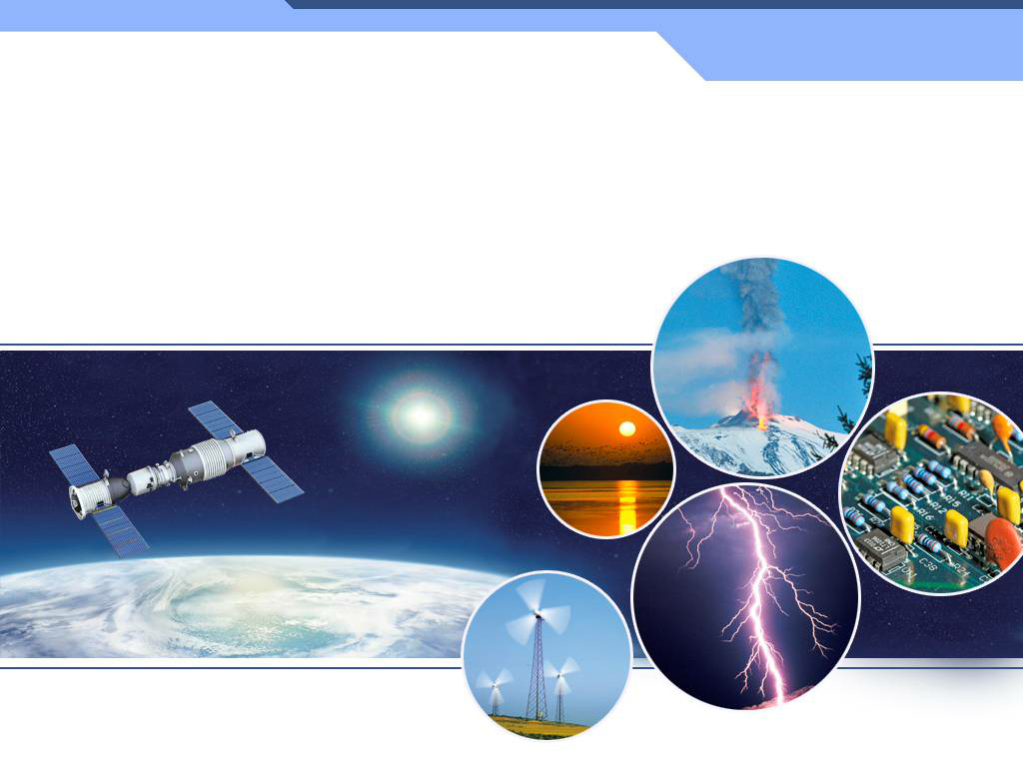
第十四章 内能的利用
第1节 热机

Slide 2
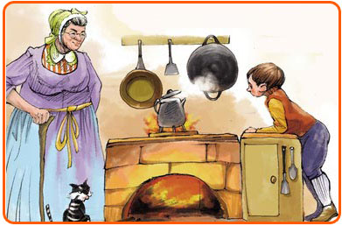
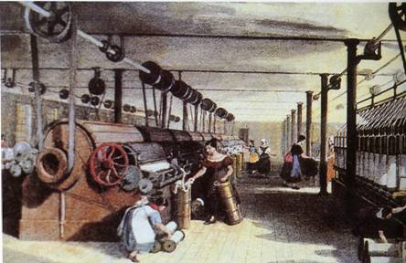

Slide 3
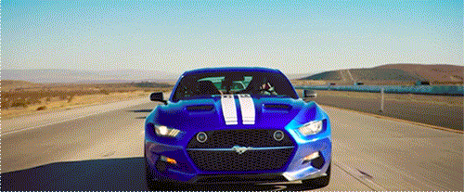
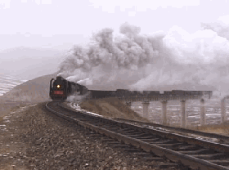
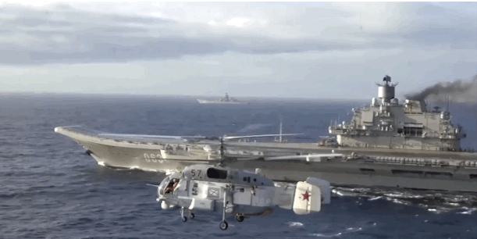
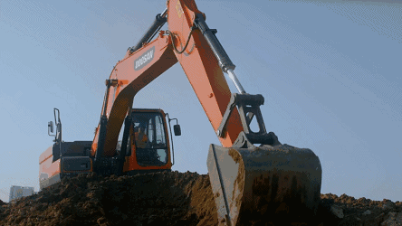
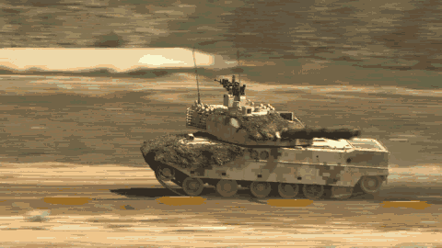
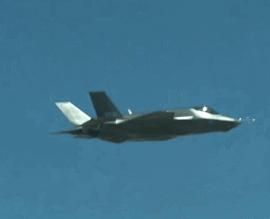
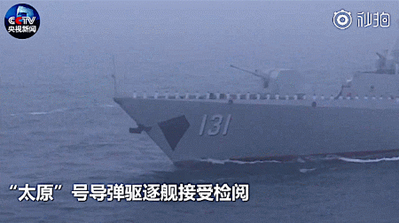

Slide 4

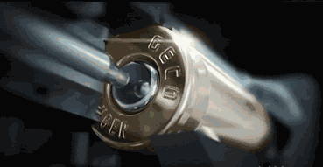

Slide 5
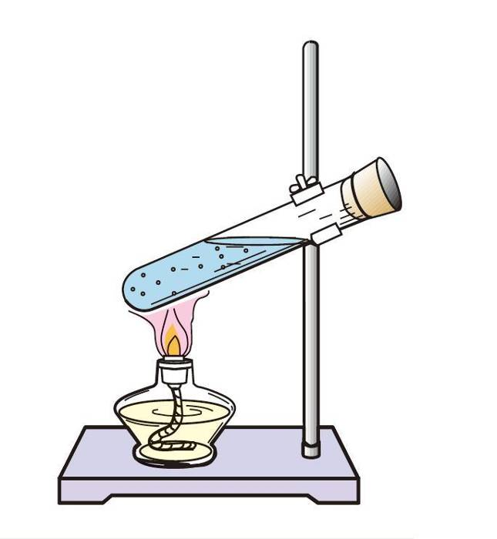
一、热机
1．定义：
利用内能做功的机械。
2．原理：
燃料燃烧时，化学能转化为内能，内能再转化为机械能。

Slide 6
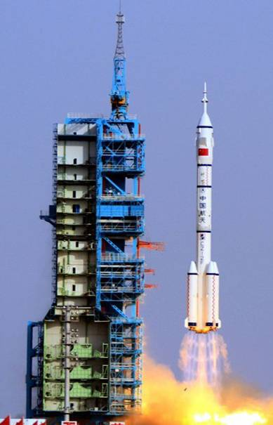
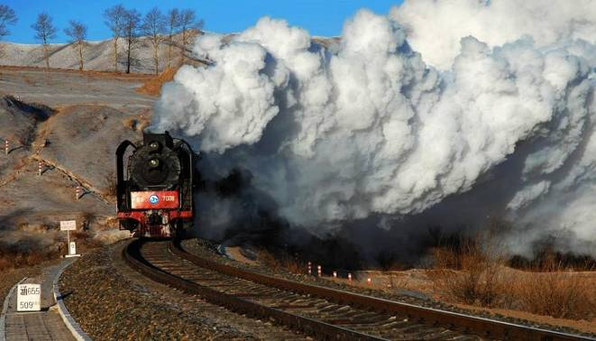
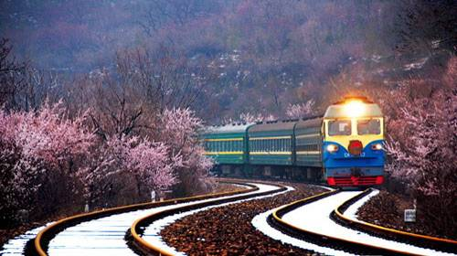
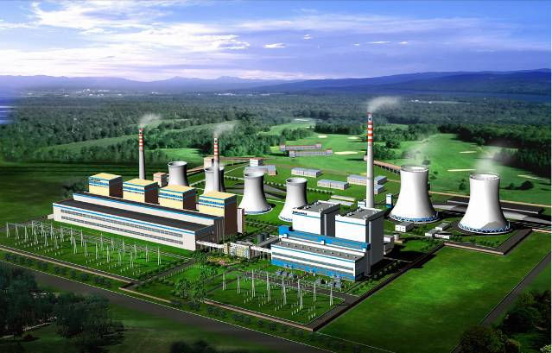
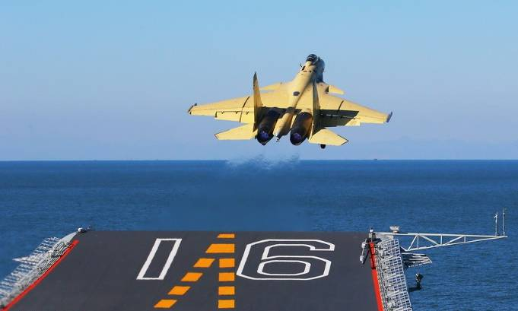
3．种类：
蒸汽机
内燃机
火电站的汽轮机
喷气发动机
火箭发动机

Slide 7
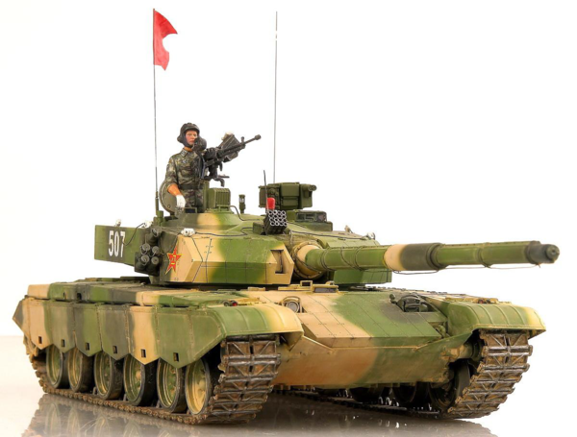
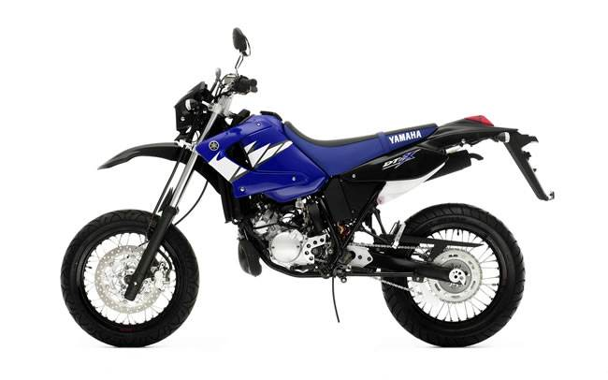
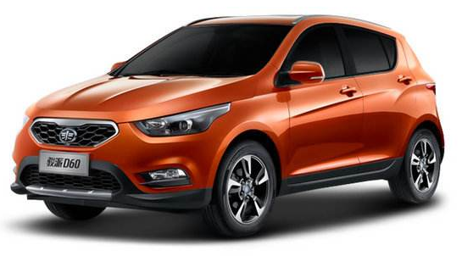
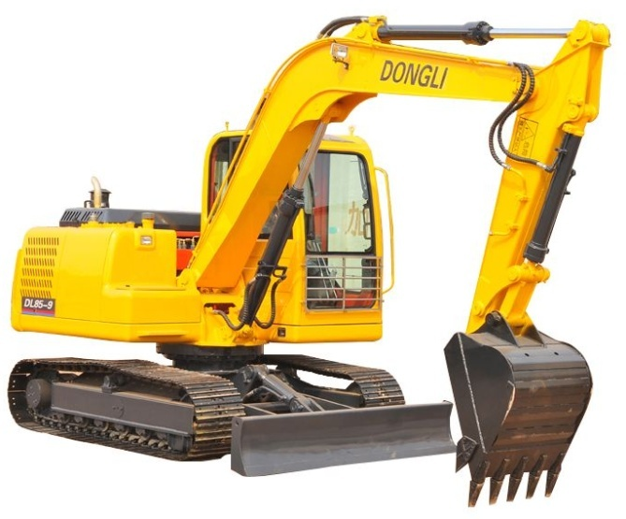
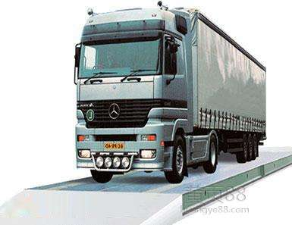

Slide 8
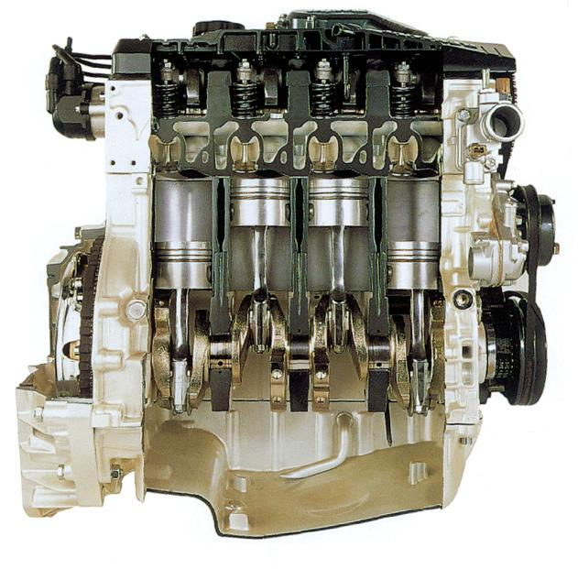
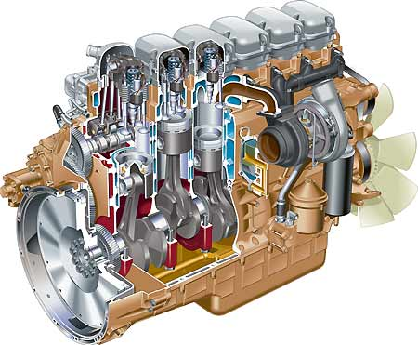
4．内燃机
（1）定义：燃料直接在发动机汽缸里燃烧产生动力的热机。
（2）分类：汽油机和柴油机

Slide 9
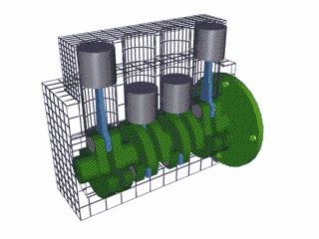
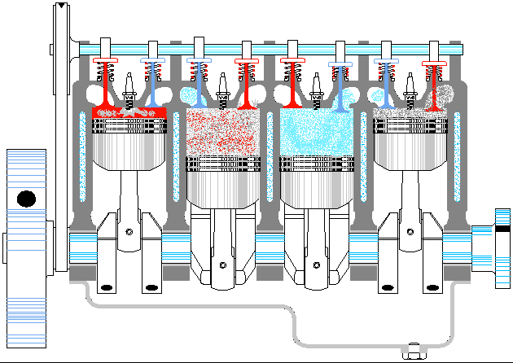
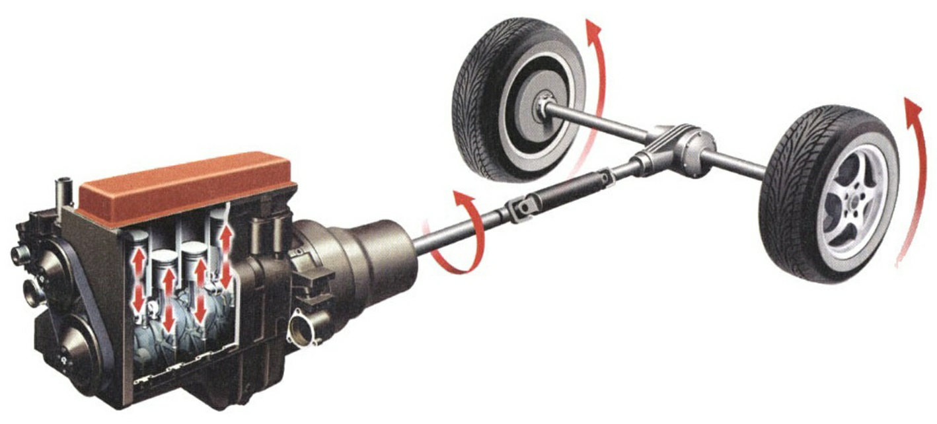

Slide 10
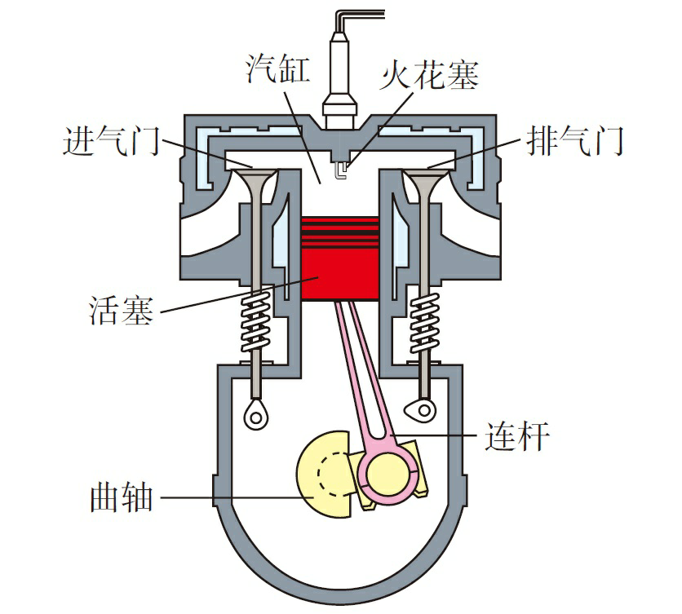
二、汽油机
四冲程汽油机
1．构造：

Slide 11
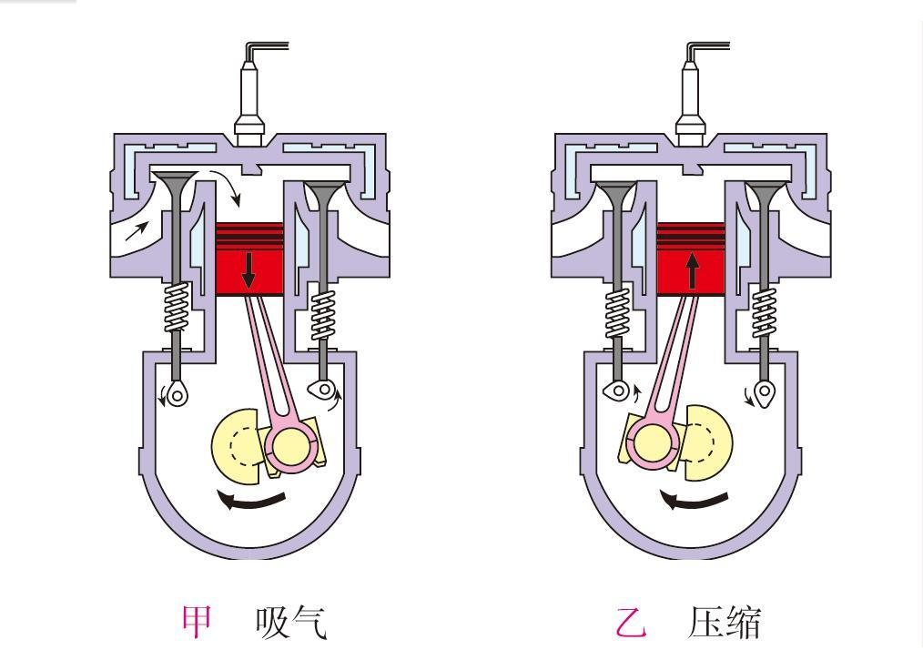
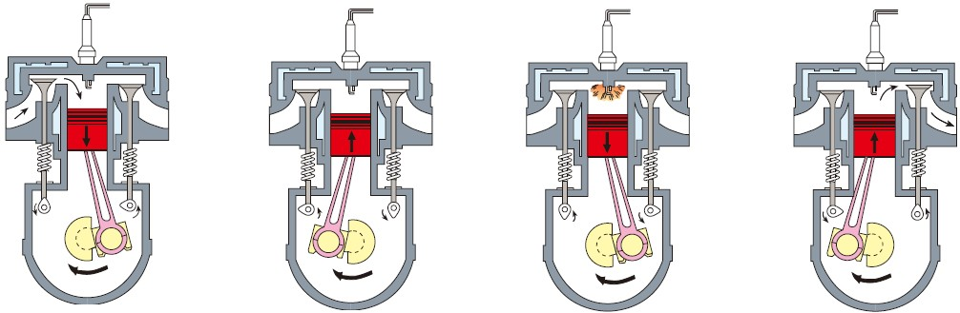
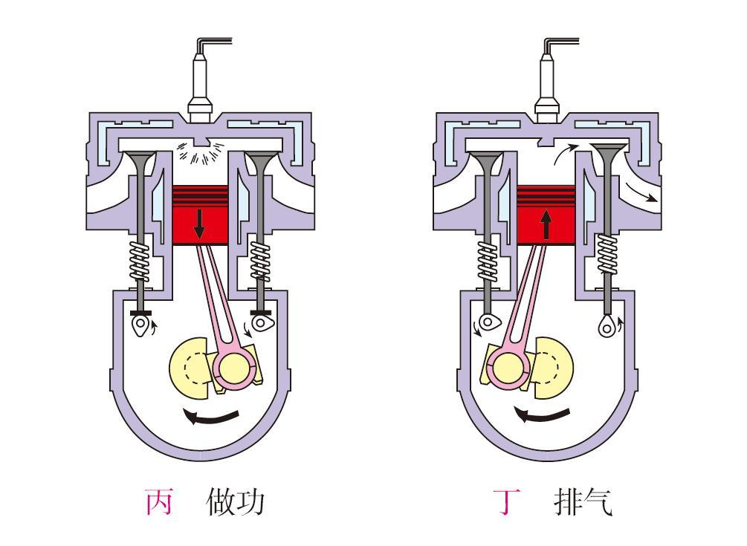
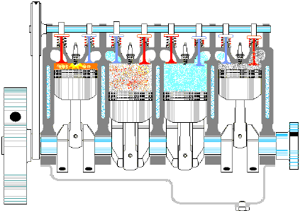
2．工作过程：

Slide 12
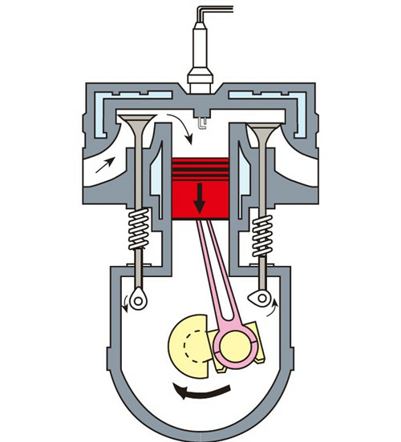
吸气冲程
空气和汽油的混合物。

Slide 13
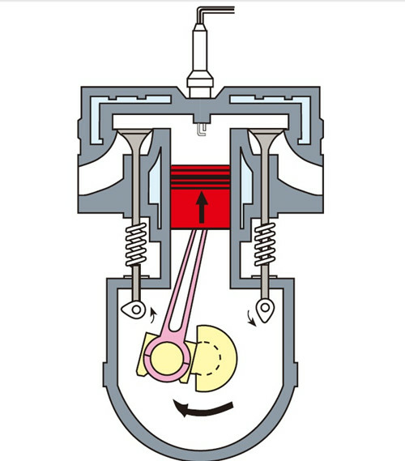
压缩冲程

Slide 14
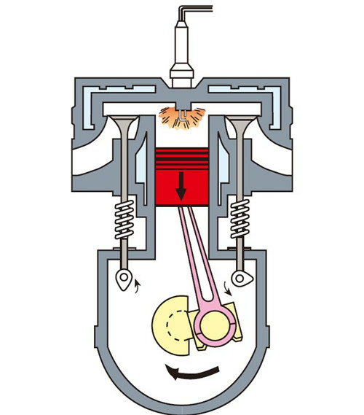
做功冲程

Slide 15
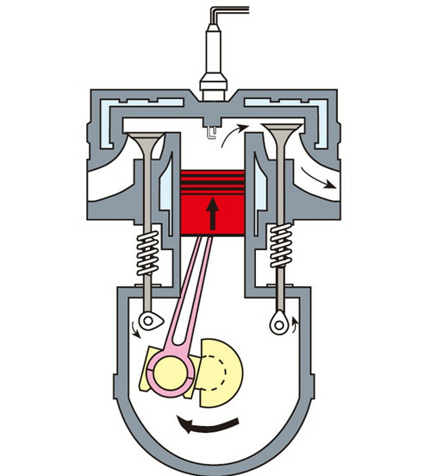
排气冲程

Slide 16


Slide 17
四冲程汽油机一个工作循环
统计 | 项目 | 吸气 | 压缩 | 做功 | 排气
 | 活塞移动
 | 活塞往复
 | 飞轮曲轴转动
 | 冲程
 | 做功
4次
↓
↑
↓
↑
2次
1次
1次
1周
1周
2周
4个
1个
1个
1个
1个
1次
惯性
惯性
对外
做功
惯性
活塞移动次数：冲程数：活塞往复次数：曲轴转动周数：对外做功次数
=4:4:2:2:1

Slide 18
课堂练习
某四冲程的汽油机的飞轮转数为3600r/min，求在1s内活塞往复运动次数、冲程数、做功次数。
2：4：1
比例
1s内活塞往复运动次数:60
1s内冲程数:120
1s内做功次数:30

Slide 19
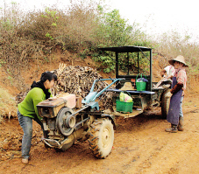
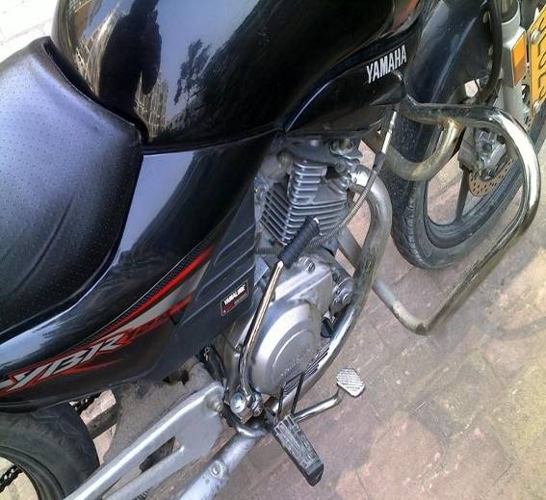
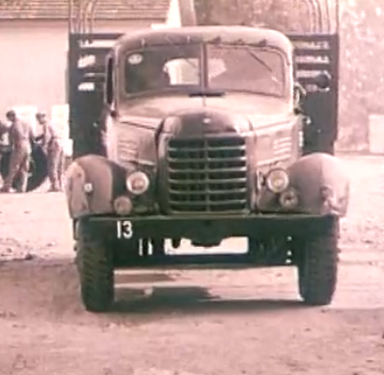
想想议议
想想议议
1．在四个冲程中，哪些冲程发生了能量的转化？
2．哪个冲程使汽车获得动力？
3．哪个冲程排出了汽车的尾气？
4．老式摩托在启动时需踏动启动杆；老式汽车在启动时要用手摇动启动杆。这是为什么？

Slide 20
三、柴油机
1．构造：与汽油机相似。
2．工作过程：与汽油机相似。
3．特点：（1）柴油机顶部没有火花塞，而有喷油嘴。
（2）柴油机吸气冲程只吸入空气。
（3）柴油机压缩冲程压缩幅度大，气体压缩得体积小，空气升温比汽油机高。
（4）柴油机不采用点燃方式，而用压燃方式，输出较大的功率，热机效率高。
（5）柴油机压强较大，对零件有较高的要求，机器较笨重。

Slide 21
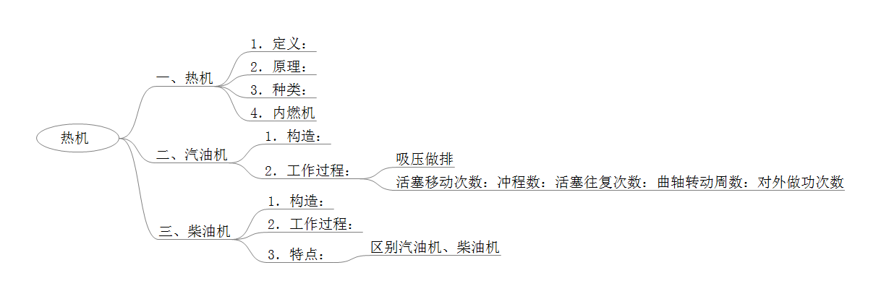
本课小结

Slide 22
课堂练习
练一练
1．依靠飞轮惯性完成的冲程是（ ）
A
B
C
D
答案：BCD

Slide 23
课堂练习
2．汽油机在压缩冲程中工作物质被压缩，汽缸中的（ ）
A．压强增大，温度降低
B．压强减小，温度升高
C．压强增大，温度升高
D．压强减小，温度降低
答案：C

Slide 24
课堂练习
3．汽油机和柴油机相比较，下列叙述中正确的是（ ）
A．柴油机吸入汽缸的是柴油和空气的混合物，汽油机吸入的是空气
B．在压缩冲程中它们的压缩程度是一样的
C．柴油机里推动活塞做功的燃气的压强比汽油机里的高
D．在压缩冲程末，汽油机汽缸内的温度比柴油机的高
答案：C

Slide 25
典型题
1．一台单缸四冲程的柴油机，若飞轮转速为3600转/分，该柴油机活塞1s对外做功（ ）次。
A．20次 B．30次
C．60次 D．10次
答案：B

Slide 26
典型题
2．一台四冲程汽油机做功频率为10次/s，则飞轮转速为（ ）
A．600 次/min B．1200 次/min
C．1800 次/min D．2400 次/min
答案：B

Slide 27
典型题
3．某四冲程的汽油机的飞轮转数为1800r/min，汽油燃烧产生的高温高压气体对活塞的压强为8×10⁵Pa，活塞的截面积为5×10⁻³m²，一次做功时活塞移动40cm，求在1s内活塞往复运动次数、冲程数、做功次数和功率。
答案：30；60；15；0.4W

Slide 28
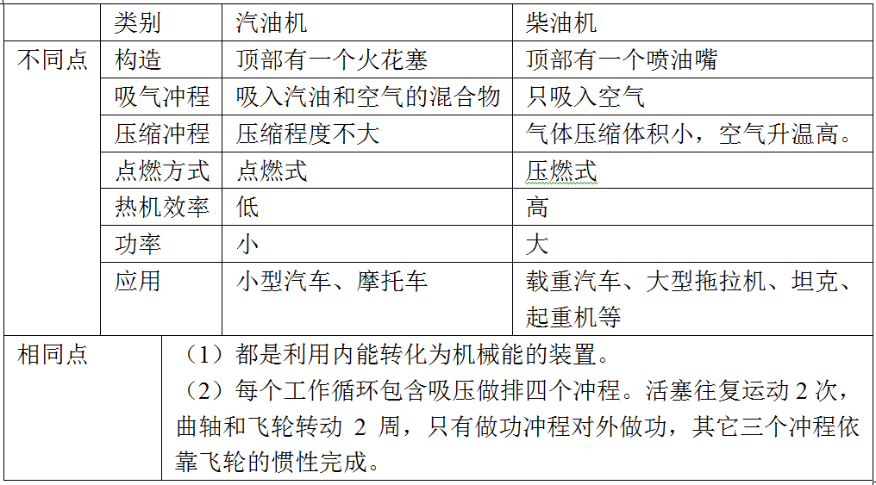
[拓展]汽油机和柴油机的区别

